Slide 1
GB/T 38775-2020 电动汽车无线充电通信协议详解

Slide 2
一、标准概述与目标
标题：标准定位与核心目标
内容：
  标准名称：《电动汽车无线充电系统 第2部分：车载充电机和无线充电设备之间的通信协议》
  核心目标：
    安全：确保电动汽车与无线充电设备之间的通信安全。
    高效：规范通信流程，提升充电效率。
    互操作性：支持不同厂商的地面系统与车辆系统之间的互联互通。
  适用范围：静态无线充电系统中，CSU与IVU之间，以及WCCMS参与的控制管理通信。

Slide 3
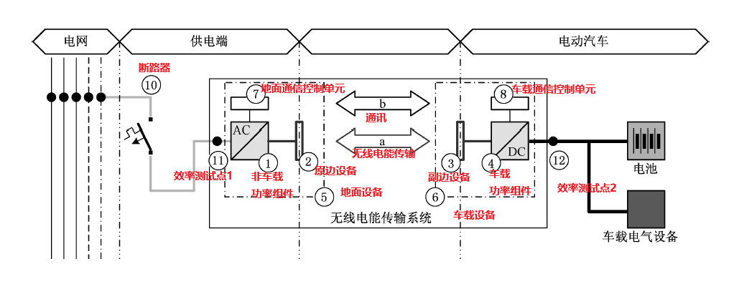
二、系统架构与核心单元
标题：系统架构与功能单元
内容：
  架构图：
  地面系统：WCCMS, CSU, PTC, PFC, PrC（原边线圈）
    车辆系统：IVU, PPC, PuC（副边线圈），车辆控制系统
    无线能量传输：PrC ↔ PuC
  核心通信单元功能：
    WCCMS：控制管理中心，负责认证、鉴权、充电管理。
    CSU：地面通信枢纽，控制PTC，与IVU/WCCMS通信。
    IVU：车载通信枢纽，与CSU通信，监控车辆状态。

Slide 4
三、通信协议定义 - 两种通信模式
标题：通信模式A vs. 通信模式B
内容：
  模式A（直接通信）：
    参与方：CSU ↔ IVU
    特点：简单、直接，适用于基础充电场景。
    流程：注册 → 信息上报 → 充电控制 → 状态同步 → 注销。
  模式B（管理式通信）：
    参与方：WCCMS ↔ CSU ↔ IVU
    特点：支持远程集中管理、高级鉴权、运营计费。
    流程：向WCCMS注册 → WCCMS参与鉴权与充电决策。

Slide 5
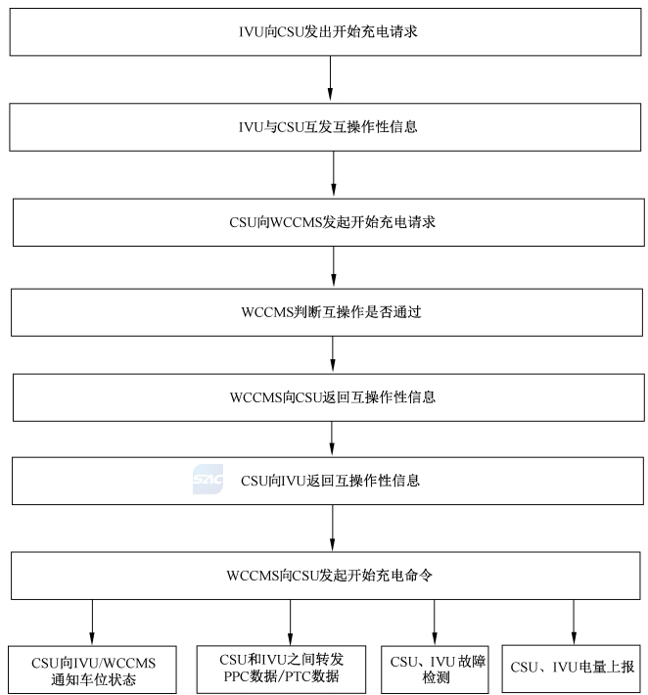
三、通信协议定义 - 关键消息类型与流程
标题：核心消息与充电流程
内容：
  四大消息类别：
    通用消息（0x90-0x9F）：保活请求/响应，
    维持连接。
    初始化消息（0x10-0x19）：注册、鉴权、
    注销，建立安全链路。
    充电控制消息（0x1A-0x2F）：开始/停止
    充电命令与请求。
    信息上报消息（0x30-0xFF）：状态查询、
    故障上报、性能测量。
  典型充电流程（以模式B为例）： IVU注册
  → 车位标识上报 → 开始充电请求 → 互操作性检测
  → WCCMS授权 → 能量传输 → 状态监控
  → 停止充电

Slide 6
四、接口与消息规范 - 逻辑接口
标题：系统逻辑接口定义
内容：
  CI接口（核心）：CSU与IVU间的通信接口。
    控制信令接口：充电控制命令。
    数据接口：承载PTC与PPC之间的数据通信。
  WC接口（模式B）：WCCMS与CSU之间的管理接口。
  WI接口（可选）：WCCMS与IVU之间的接口（通常通过CSU中转）。

Slide 7
四、接口与消息规范 - 消息结构（消息头）
标题：消息结构 - 消息头（26字节）
内容：
  固定26字节头，确保可靠传输：
    启动字符（4字节）：帧起始标识。
    版本号（1字节）：协议主版本与子版本。
    序列号 & 校验和（4字节）：保证消息顺序与数据完整性。
    源/目的标识（2字节）：标识发送方和接收方（CSU/IVU/WCCMS）。
    设备标识（9字节）：CSU/IVU的唯一ID。
    消息总长度（2字节）：指示整个消息的长度。
  作用：提供寻址、校验、版本控制等基础通信能力。

Slide 8
四、接口与消息规范 - 消息结构（消息体与TLV）
标题：消息结构 - 消息体与TLV参数编码
内容：
  消息体：由N个“消息包”组成。
    命令码（2字节）：指示消息类型（如0x1A=开始充电）。
    参数长度（2字节）：后续所有参数的总长度。
    参数值：TLV编码的参数列表。
  TLV编码（类型-长度-值）：
    Type（2字节）：参数唯一标识（如0x0001=车位标识）。
    Length（2字节）：Value字段的字节长度。
    Value（变长）：参数的实际值（支持多种数据类型）。
  优势：自描述、强扩展性，易于解析和兼容新参数。

Slide 9
四、接口与消息规范 - TLV编码示例
标题：TLV参数编码实例
内容：开始充电命令中的参数

Slide 10
五、安全与关键特性总结
标题：协议核心特性与安全机制
内容：
  安全机制：
    设备鉴权：双向认证（IVU ↔ CSU ↔ WCCMS），防止非法设备接入。
    信令加密与完整性保护：防止数据篡改与窃听。
    异常处理与保活机制：超时断连，故障即时停止充电，保障安全。
  关键特性：
    结构化设计：层次清晰（消息头-消息包-TLV参数）。
    灵活性与扩展性：TLV编码易于增加新参数而不影响旧版本。
    可靠性：序列号、校验和、确认响应机制保证通信可靠。

Slide 11
区别维度 | IEC61980 | GB/T38775 | 说明
结构与覆盖范围 | 系列化（1-通用、2-通讯、3-MF具体），全球通用，基础设施测为主（off-board）,车辆侧参考ISO 19363. | 首批4个项（1-通用、2-通信、3-特殊、4-EMC）
功率级别与频率 | 3.7~22KW,频率81.38-90kHZ。支持扩展更高功率 | 相同（3.7/7.7/11/22），频率相同。 | 基本一致
通讯协议 | 基于ISO 15118-2/8，WLAN+LF/LPE,消息序列详细 | 类似，但指定CSU-IVU-WCCMS三方协议，参考ISO15118，支持本土加密（PNnC） | GB/T增加管理系统（WCCMS）交互，适用于中国云控平台
EMC与安全要求 | EMC符合CISPR 11/IEC 61000,EMF现值ICNIRP 2010。安全响应<100ms | EMC更严格（GB/T 38775.4专用限制：电场<61 dBuV/m，磁场<137dBuA/m）,测试方法本土化。安全类似，但增加振动环境测试 | 区别，针对中国城市电磁环境优化
互操作性与测试 | 通过A/B类兼容，参考设备测试Annex A-E | 专业部分（）定义车辆端互操作测试，参考SAE J2954
应用场景与实施 | 全球市场，强调动态充电扩展（IEC 61980-6）。不强制车辆侧EMC | 中国市场，静态为主，公共场所优先，强制内外EMC测试

